Slide 1
Náš prvý rok s GLOBE
Spojená škola sv. Františka z Assisi,
Karloveská 32, Bratislava

Slide 2
Kto sa zapojil?
Z našej školy sa do tohto projektu zapojili žiaci triedy 5. A, B, C, D a 6. A, B (cca 250 žiakov)
Do jednotlivých úloh boli žiaci zapojení cez online domáce úlohy, ktoré im zadali ich pani učiteľky Oľga Straková a Martina Klieštiková
V tento školský rok sme sa venovali meteorológii a fenológii

Slide 3
METEOROLÓGIA
Prvá úloha bola pozorovanie oblohy pre žiakov piatych ročníkov v rámci predmetu geografia
Pozorovanie oblohy prebehlo v mesiacoch február a marec
Dve vyučovacie online hodiny pani učiteľka venoval téme meteorológia
Potom zadala domácu úlohu pozorovanie oblohy – počas jedného týždňa mali žiaci pozorovať oblohu. Každý deň, približne v tú istú hodinu. Svoje pozorovanie mali zaznamenávať do tabuľky.

Slide 4
Ukážky záznamov z pozorovanie oblohy

Slide 9
Fenológia – pozorovanie rastu listových púčikov
Počas online hodín sme dostali zadanie, ako pozorovať rast púčikov
Spolu s nami pozorovala rast listových púčikov aj pani učiteľka, ktorá svoje záznamy zadávala do databázy Globe

Slide 10
Ukážky zo záznamov pozorovania rastových púčikov listov

Slide 11
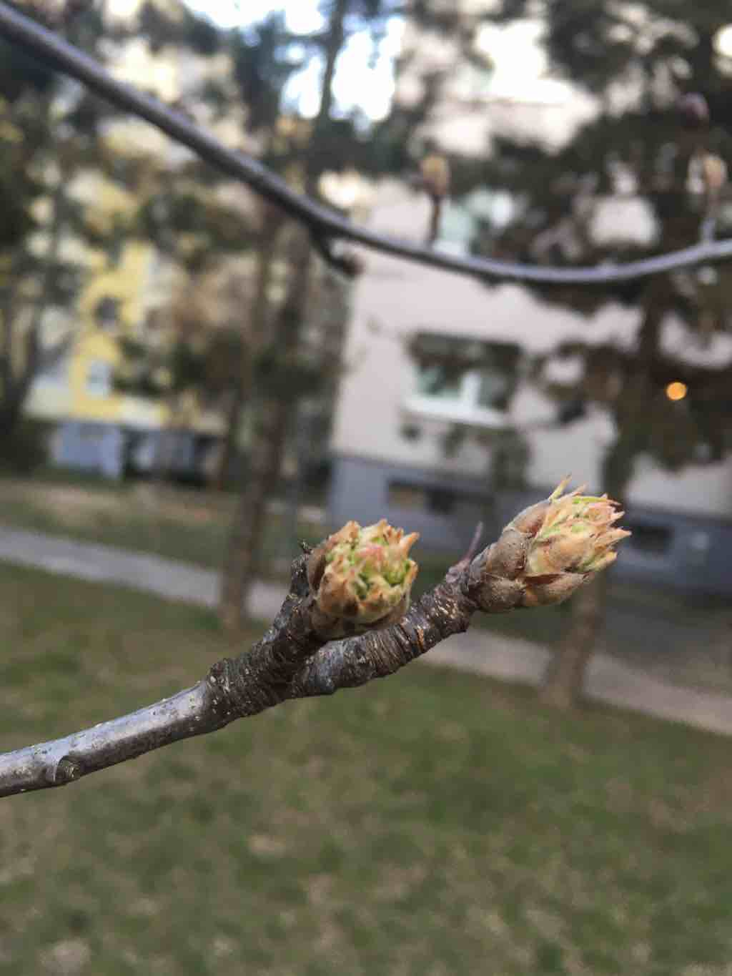

Slide 12
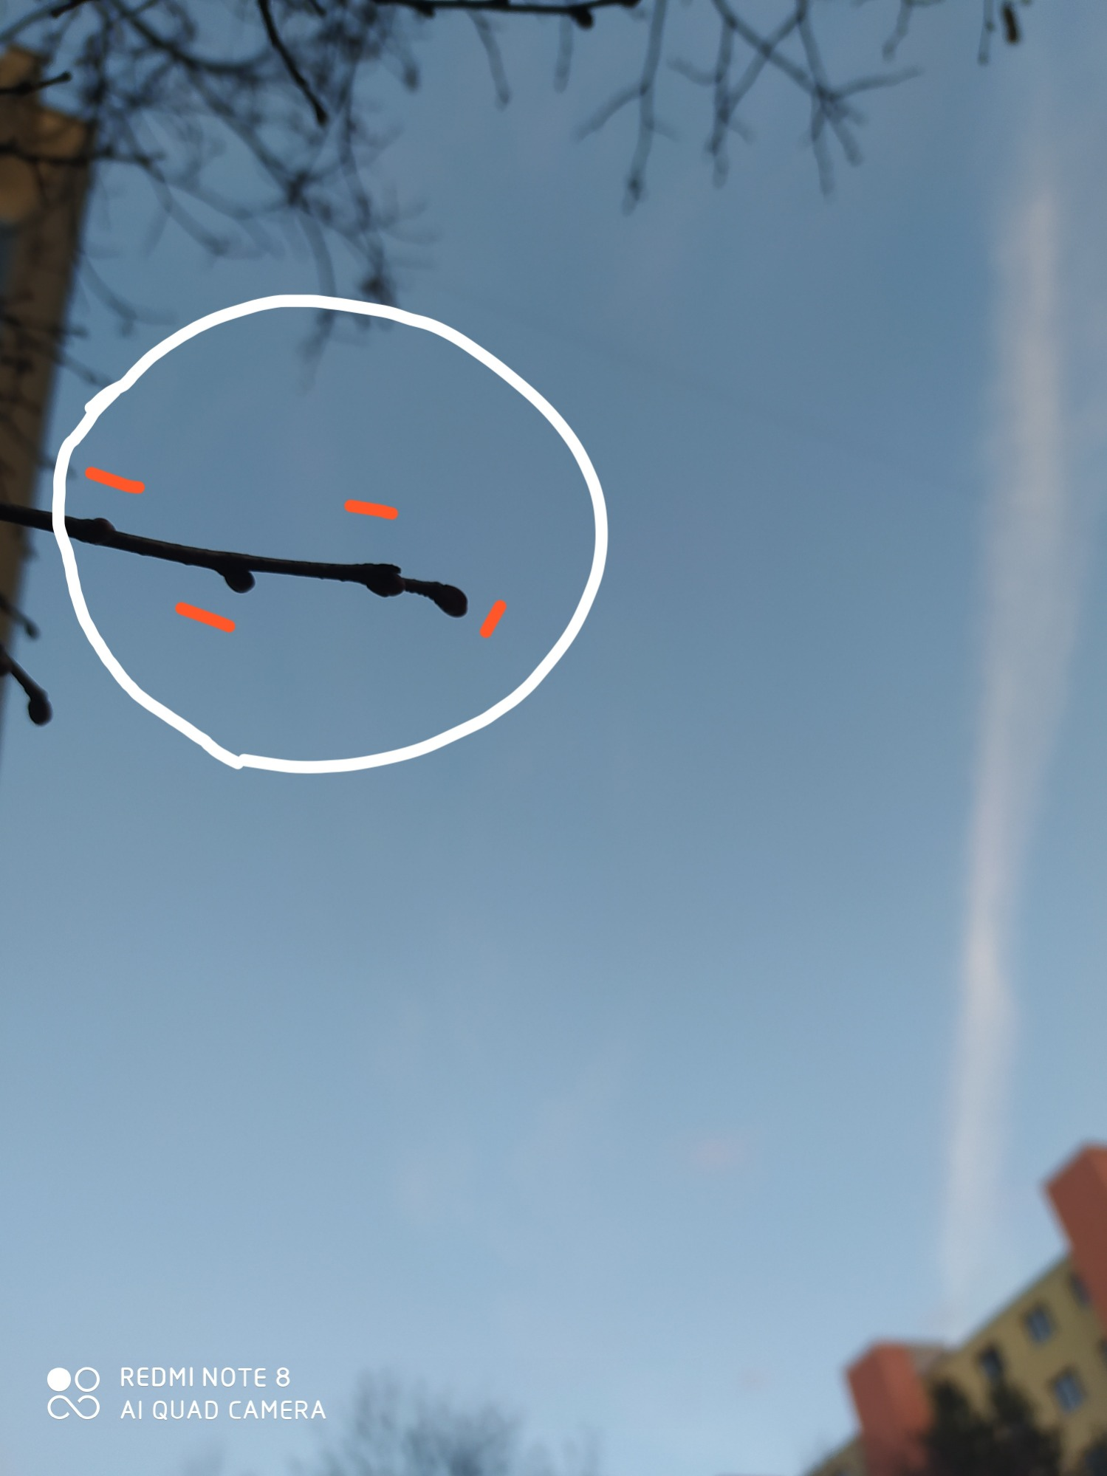

Slide 13
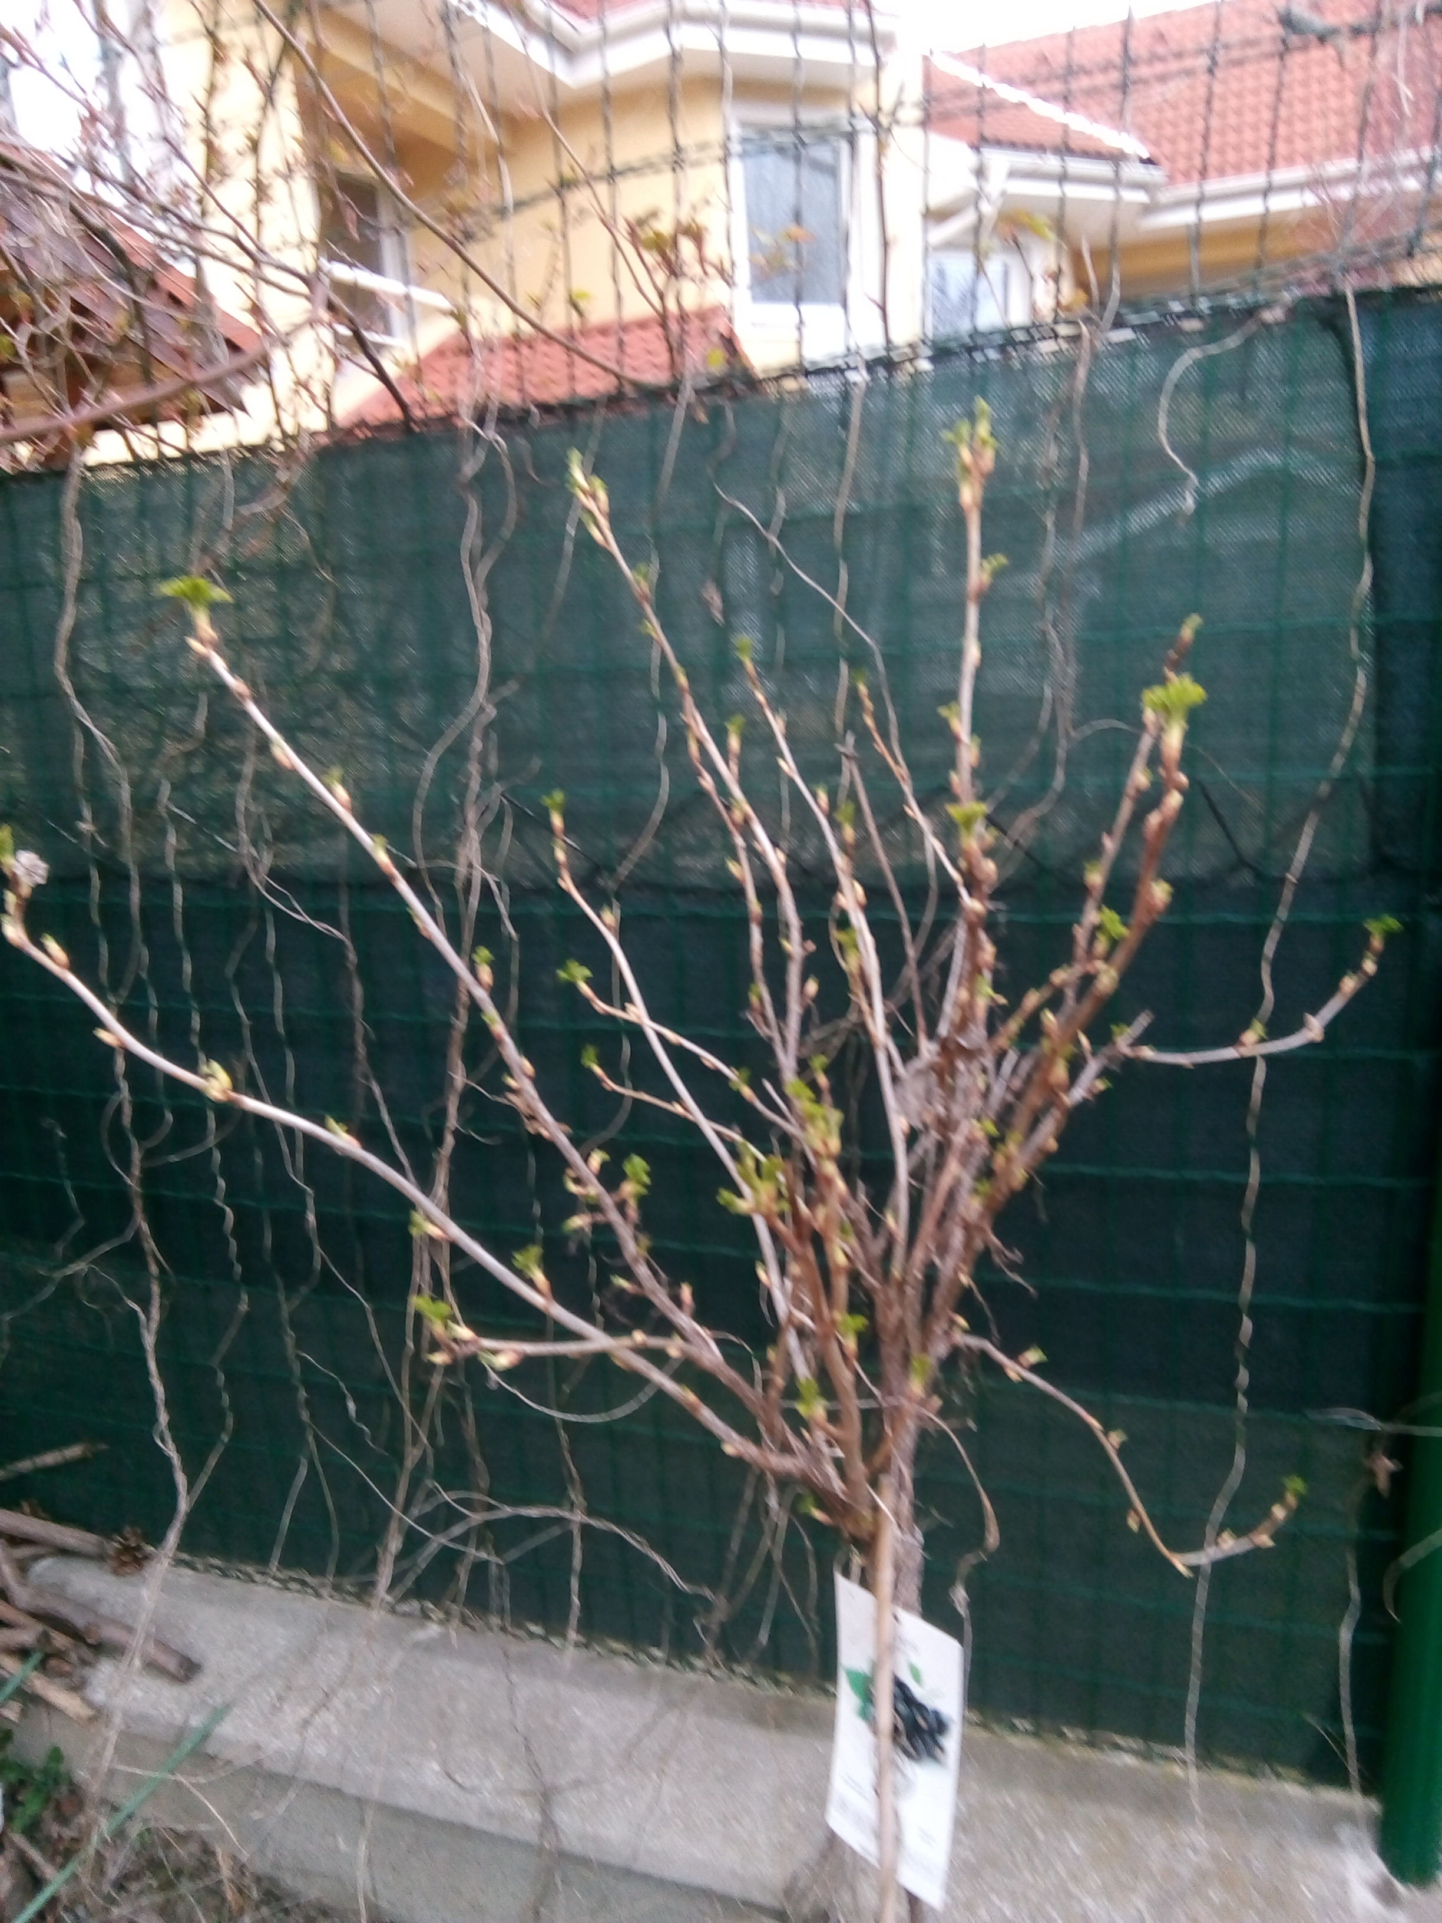
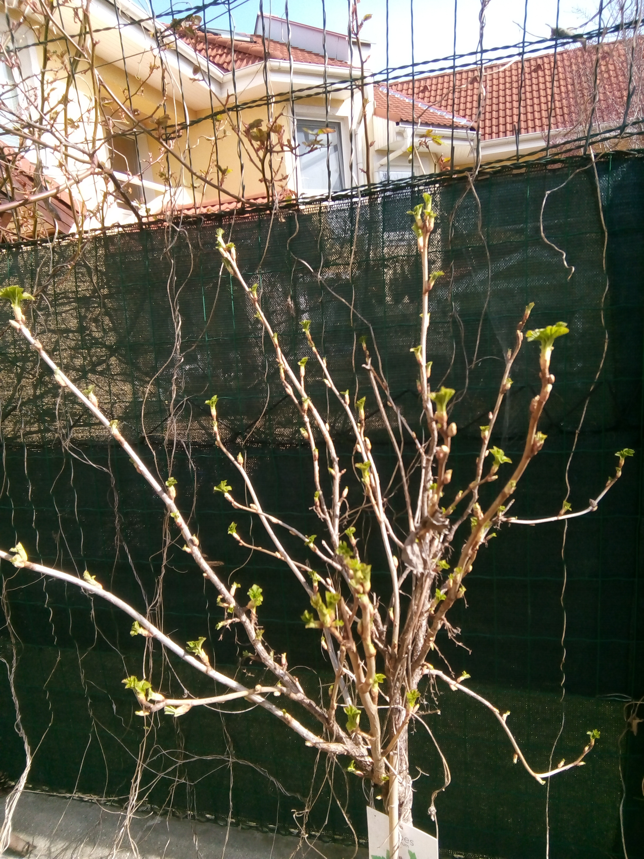
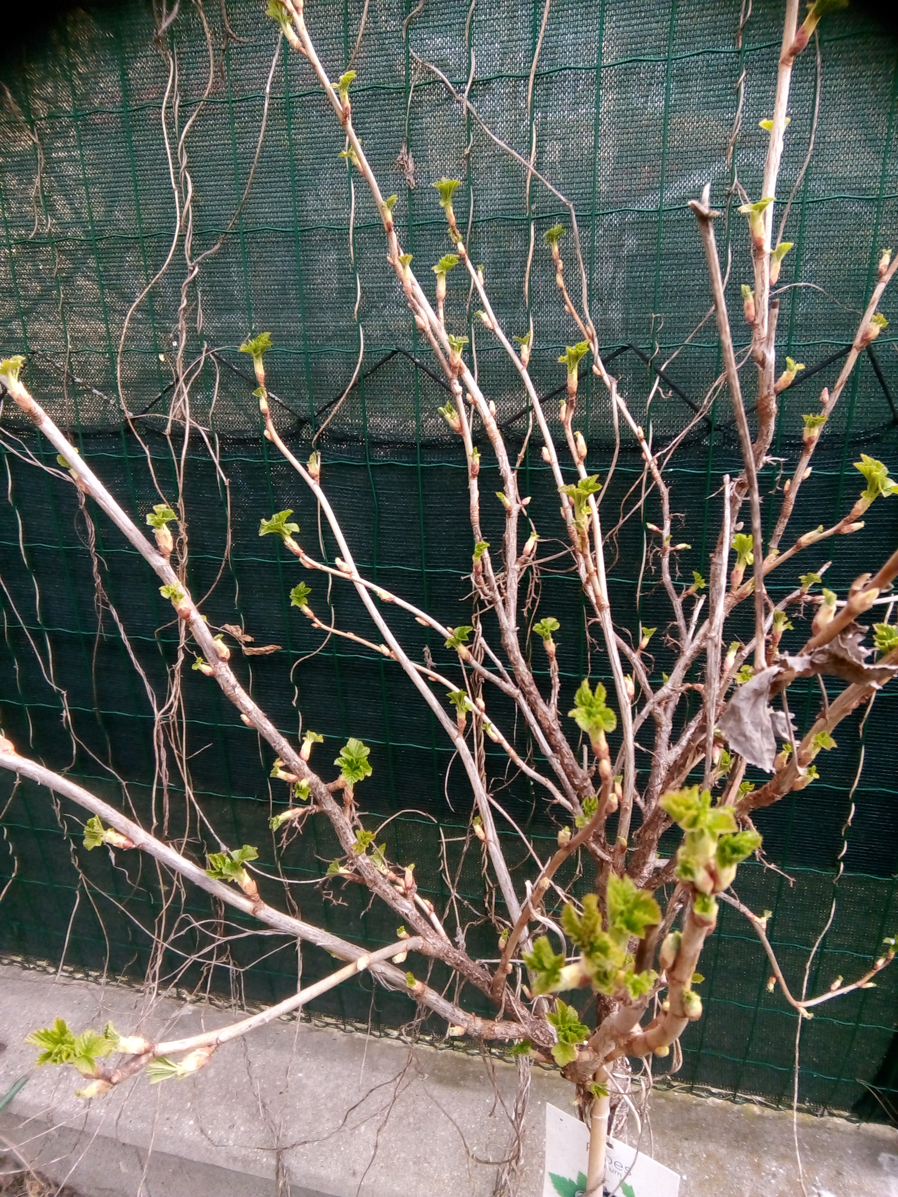
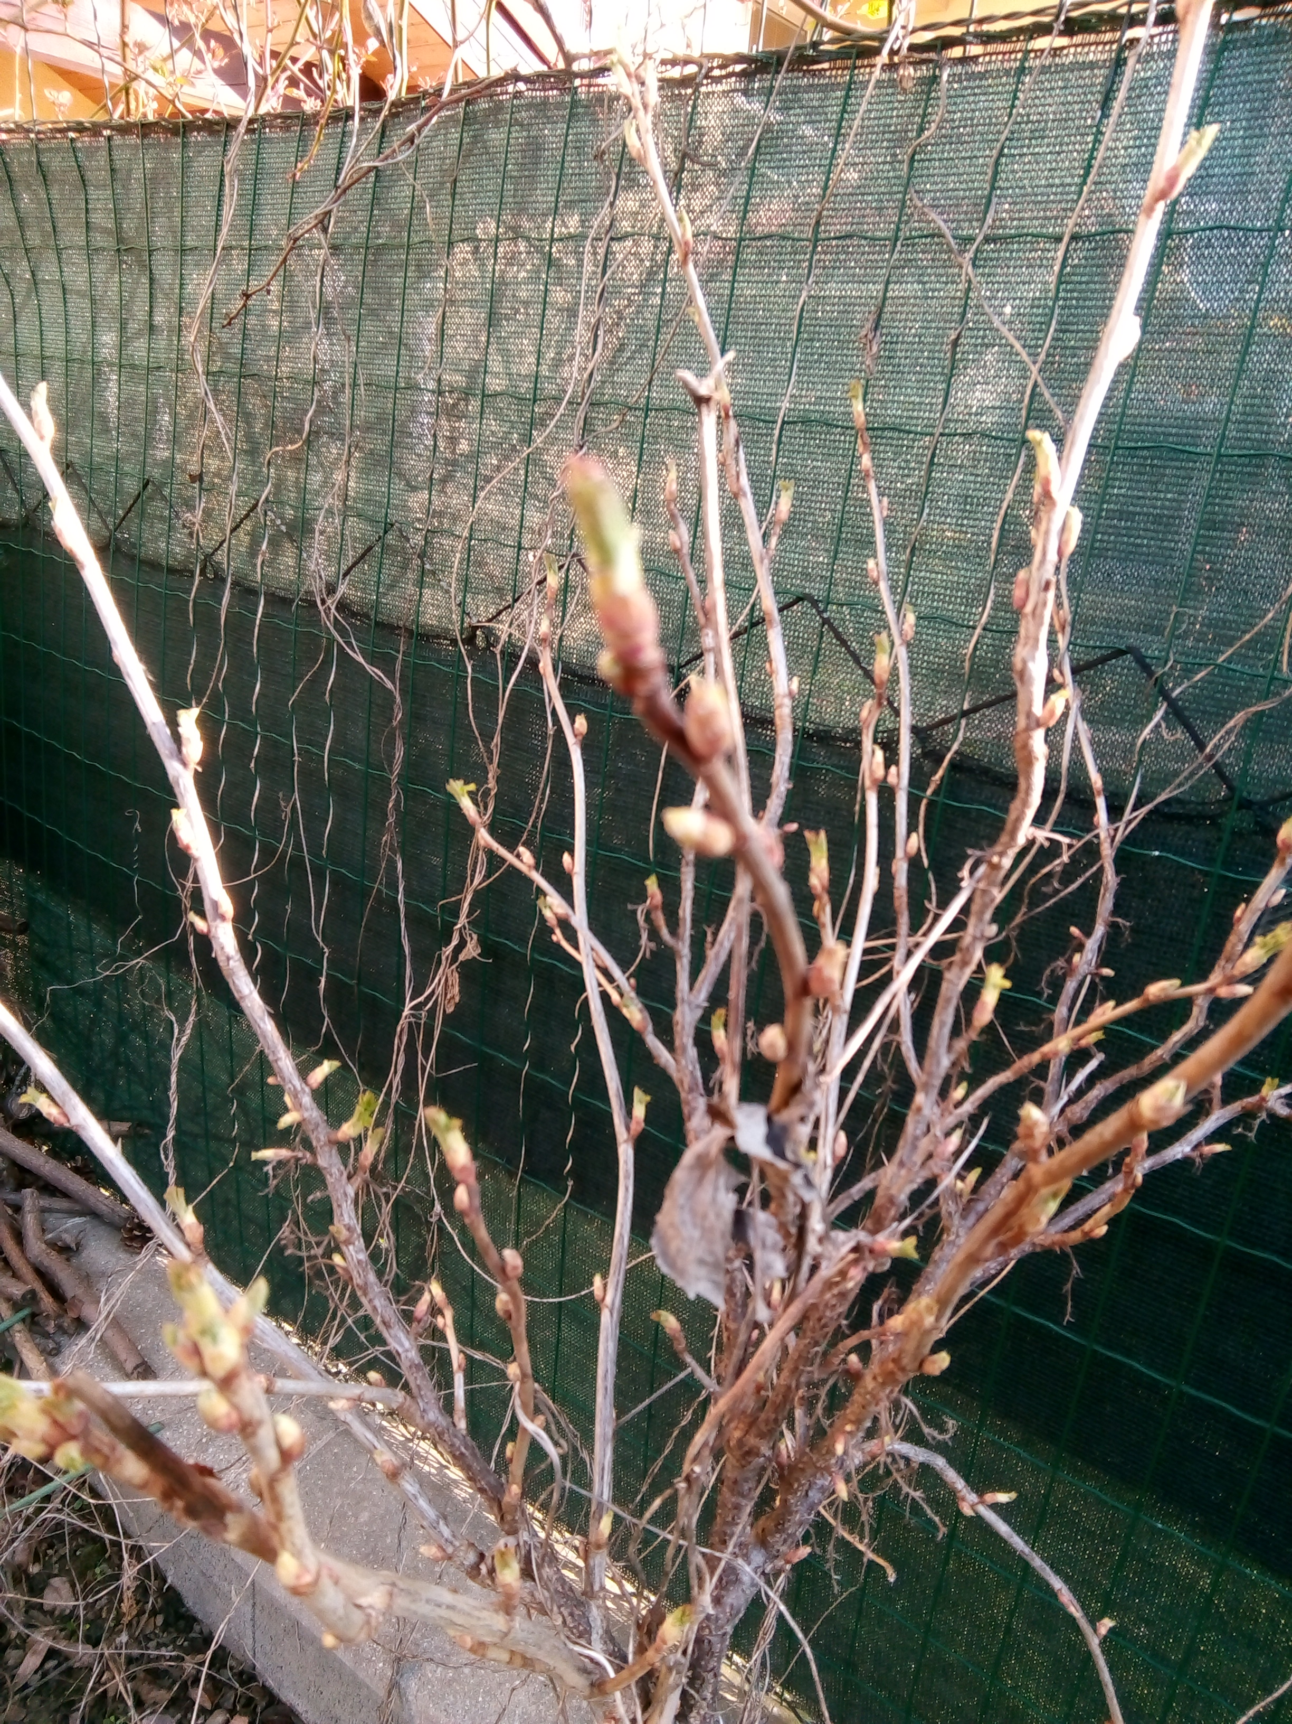
Biológia projekt pozorovanie pukov
Pozoroval som ovocný krík čiernej ríbezle.
Poloha: v Bratislave na Mečíkovej ulici.
C:\Users\Ondrej\Desktop\IMG_20210328_105916.jpg
Nedeľa 29.3.

Slide 14
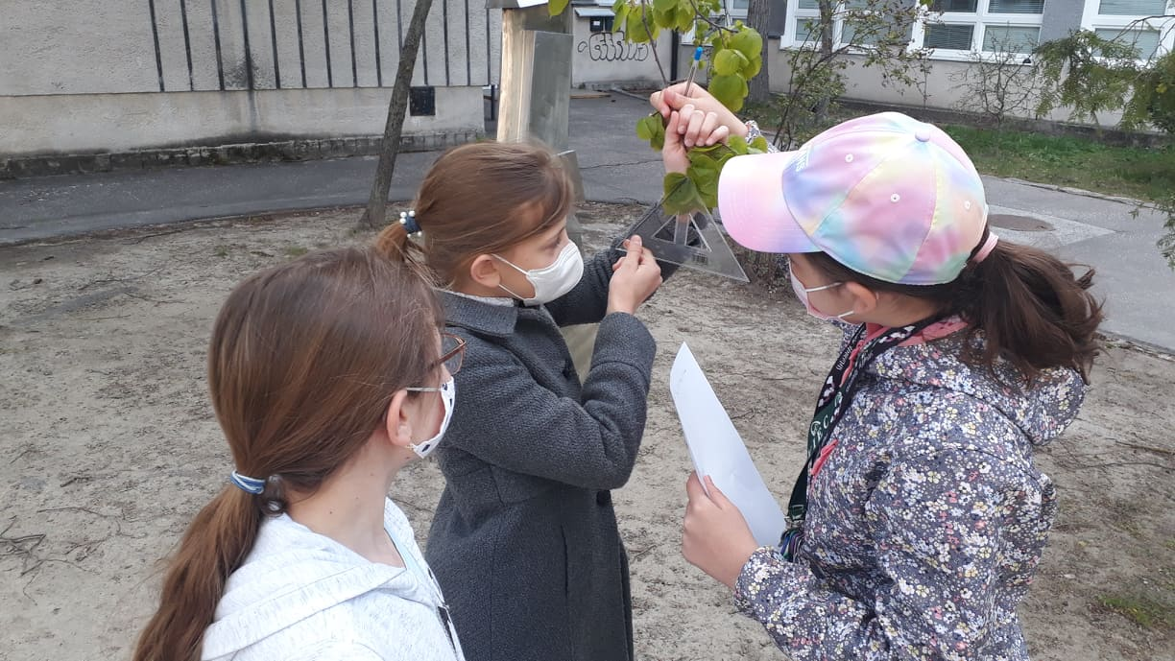
Pozorovanie rastu listov po návrate do školy

Slide 15
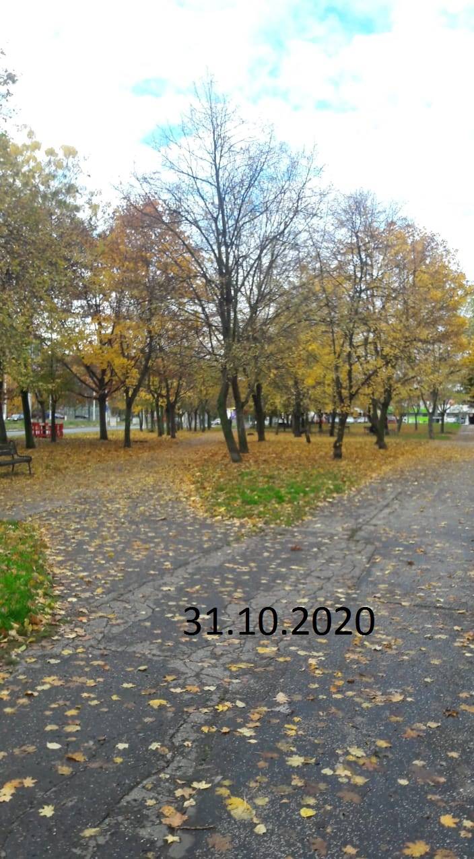
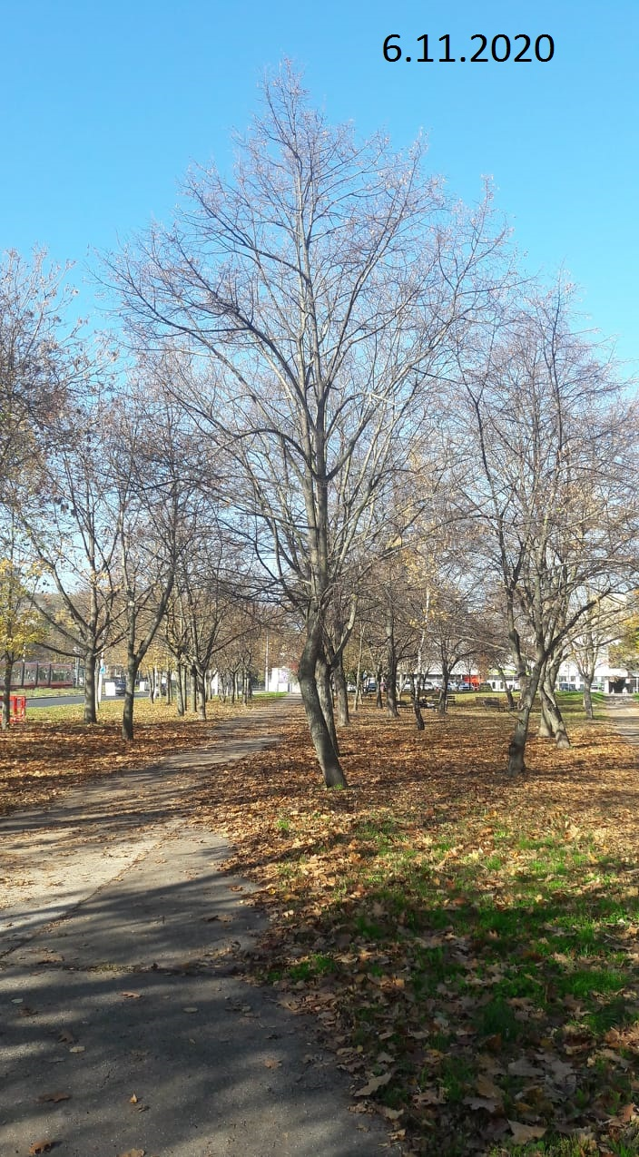
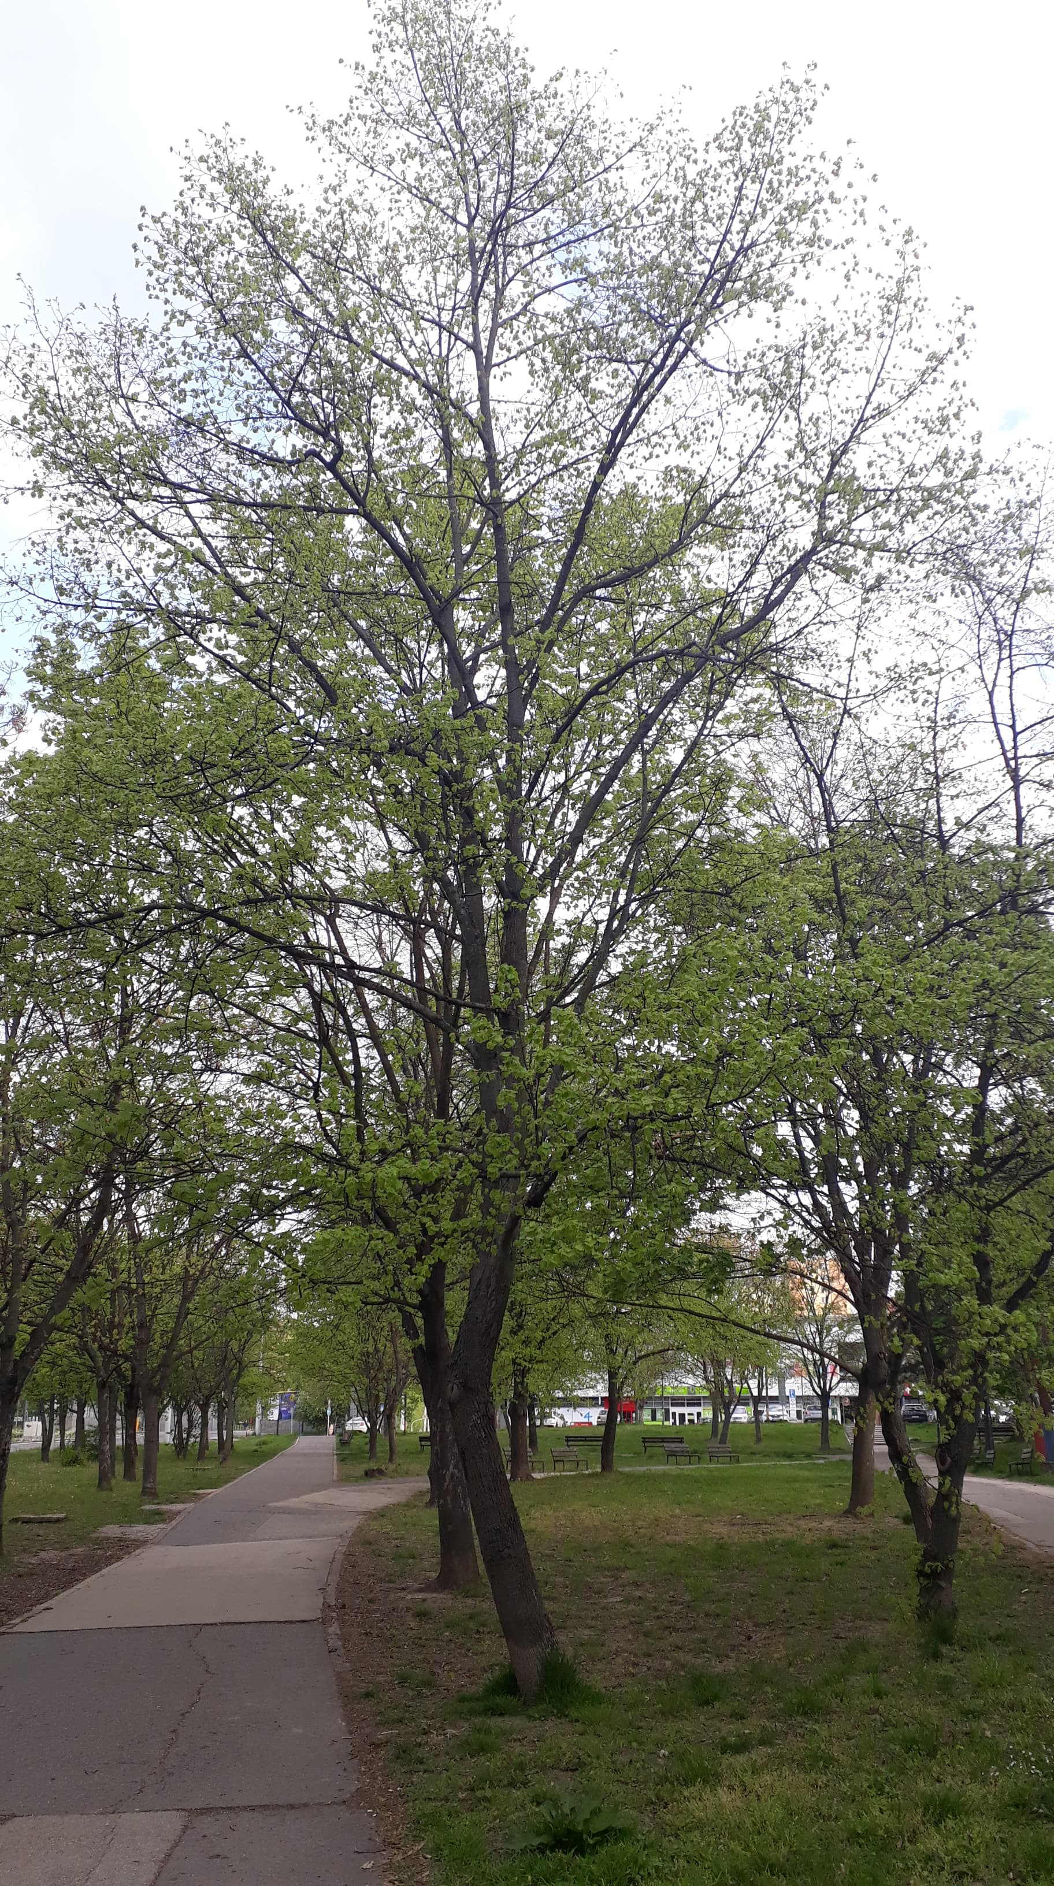
Náš školský strom

Slide 16
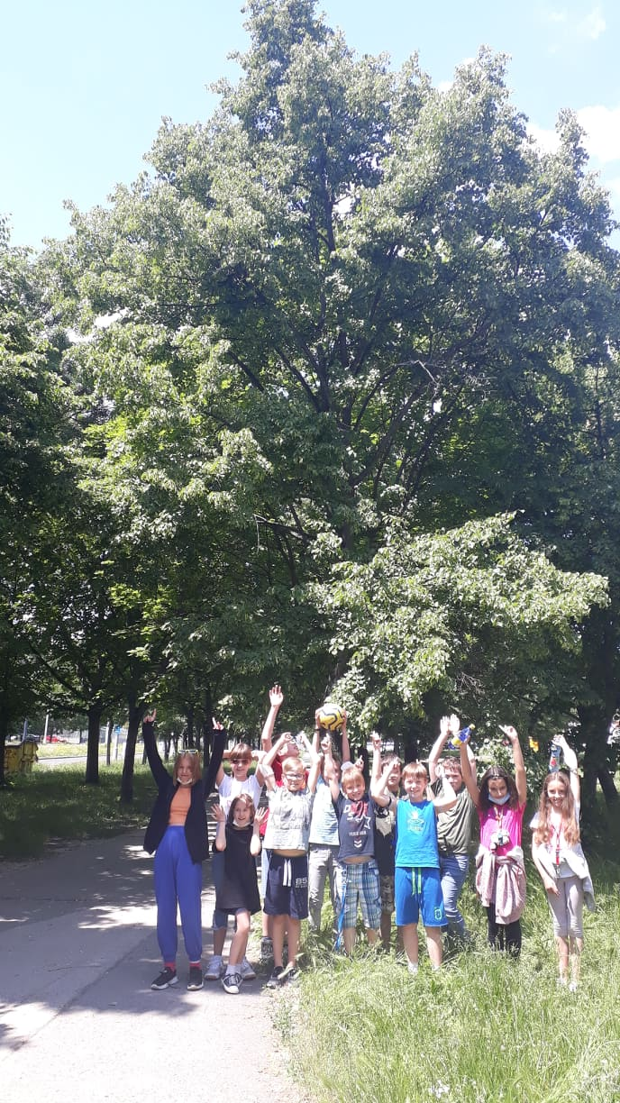

Slide 17
ĎAKUJEME ZA POZORNOSŤ!

